Slide 1
MFC to Windows Forms
── Multi language Document/View ──
わんくま同盟
επιστημη
episteme@cppll.jp

Slide 2
.NET対応せなあかんけど…
MFCでアプリケーション書いてます
既存のC/C++ライブラリは捨てられません
こいつら全部C#で書き直すんですか!?
なんとかならんもんかのぉ…
そんなあなたに
C++/CLI

Slide 3
MFCによるDocument/View
MFC
MFC
CView
CDocument
UpdateAllViews
OnUpdate
CounterView
なんかしろ!
CounterDocument
C++
C++

Slide 4
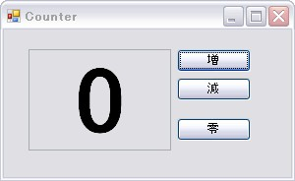
Multi language Document/View
.NET Framework
Form
delegate
変わったぞ!
event
CounterModel
+1しろ!
C++/CLI
既存C/C++呼び放題♪
C#
デザインらくちん♪

Slide 5
舞台裏を覗いてみよう
ソース、見てみる?

